Slide 1

Plan de integración de modelos Corporación Favorita, Noviembre 2018

Slide 2
Descripción general
La integración entre modelos permitirá automatizar la ejecución de los modelos correspondientes a generación de tareas, generación de rutas de picking y cargue de furgones.
Los parámetros de entrada para los diferentes modelos serán tomados directamente por medio de una conexión a una base de datos.
Los resultados de los modelos serán entregados en el formato solicitado y cargados a la base de datos.

Slide 3
Pasos de ejecución
Integración de tablas
Asignación inicial de furgones
Creación de parámetros
Creación parámetros de distancias
Modelos de picking
Modelos de cargue de furgones
Modelos de asignación de pallets
Creación de pallets
Creación rutas de recolección

Slide 4






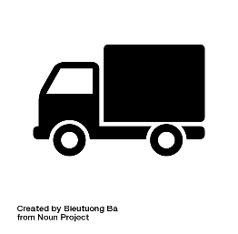

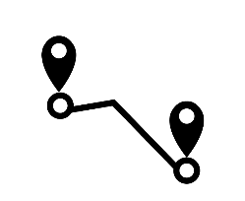
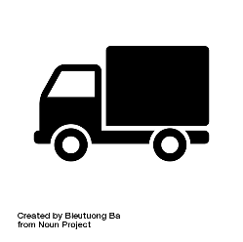
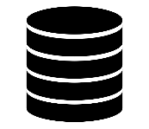


Pasos de ejecución
Preparación
Optimización
Entrega de resultados
Leer los datos correspondiente a pedidos, artículos, ubicaciones.
Generar lista de CB con problemas
Cargar Log de CB con problemas.
Crear las tablas de parámetros para creación de pallets.
Actualización parámetro de altura de pallets
Crear las tablas de parámetros para rutas de picking.
Crear las tablas para cargue de furgones
Asignación furgones disponibles a locales.
Crear de pallets.
Crear de rutas de picking.
Cargar furgones con pallets definitivos.
Almacenar resultados de creación de pallets
Crear las tareas con la información solicitada.
Cargar tareas con el formato definido.
Almacenar resultados de carga de furgones.
Generación Pallets Pedido Adicional
Estado de Resultados del modelo
Validación Plan Furgones
Corrida Furgones Perecibles
1.
2.
4.
8.
9.
10.
11.
5.
12. 6.
13. 14.
7.
15.
3.

Slide 5
Pasos de ejecución
Preparación
Optimización
Entrega de resultados
Leer los datos correspondiente a pedidos, artículos, ubicaciones.
Generar lista de CB con problemas
Cargar Log de CB con problemas.
Crear las tablas de parámetros para creación de pallets.
Correr Modelo Asignación furgones disponibles a locales.
Actualización parámetro de altura de pallets
Correr Modelo Creación de pallets.
Almacenar resultados de creación de pallets
Crear las tablas de parámetros para rutas de picking.
Correr Modelo de picking.
Crear las tareas con la información solicitada.
Crear las tablas para cargue de furgones
Correr modelo de Cargue furgones con pallets definitivos.
Cargar tareas con el formato definido.
Almacenar plan de carga de furgones.
Generación Pallets Pedido Adicional
Estado de Resultados del modelo
Validación Plan Furgones
Corrida Furgones Perecibles
1.
2.
4.
5.
7.
10.
14.
6.
8. 9.
11. 12.
13.
15.
3.

Slide 6

Ing. Carlos Mario Socarrás M.Sc.
Managing Director
Movil (+57) 300 5685336
carlos.socarras@smart-bp.com
www.smart-bp.com

